Slide 1
HITRAP Hands-On Training Zoran Andelkovic

Slide 2

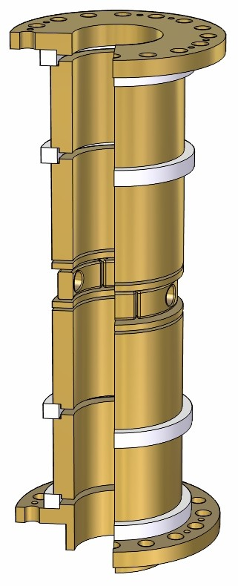
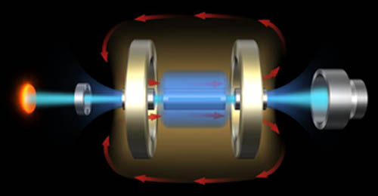
Wie kann man HCI mit geriner Energie gerstellen?
1
GSI (an accelerator facility)
10⁸
ESR
~ 400 MeV/u
ESR
~ 10 keV/u
SIS18
UNILAC
stripper
target
10⁶
CRYRING
10⁴
2
EBIT (a local ion source)
~ 4 MeV/u
10²
ESR to low-E
~ 4 keV/u
Xe⁴⁴⁺
eV/u
HITRAP
linear decelerator
~ 4 keV/u
U⁹¹⁺
10⁻⁴
buffer gas cell

Slide 3
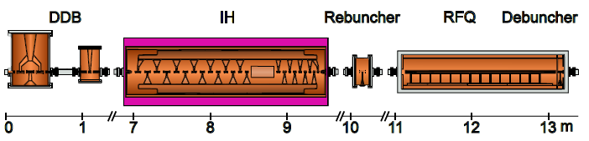



HITRAP: ein Linearbeschleuniger
0.5 MeV/u
0.006
MeV/u
BB1
BB2
BB3
4.02
MeV/u
HCI
e⁻
e⁻
Abbremsung in zwei Stufen 4 → 0.5 → 0.006 MeV/u
Die Eingangsenergie (ESR Ausstoß) ist extrem wichtig
anders als in UNILAC: nicht-abgebremste Komponente bleibt im Strahl (und stört)
Die RF Verstärker sind die alten Ersatznetzgeräte von UNILAC
Steuerung wie bei UNILAC über HF Service App
Der Innentank-Triplett von der IH hat aktuell einen Wasserleck
Die Ionenfalle ist der Ort wo die Entwicklung mit einer lokalen Quelle aktuell läuft

Slide 4
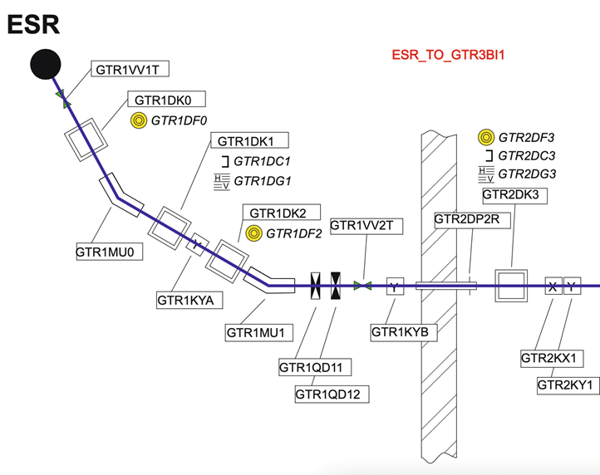
Sektion 1: ESR bis BB1
reiner Strahltransport
GTR1MU0 und MU1 sind im Interlock
Muss oft nachoptimiert werden nach Öffnung
CUPID und FC für die Einstellung
GTR2DP2R ist eng und als FC ausgelesen
idealerweise kein „Signal“ gemessen
Einfach alle Schirme nach Erfahrungswerten zentrieren (Olog ID 782954) und dokumentieren

Slide 5
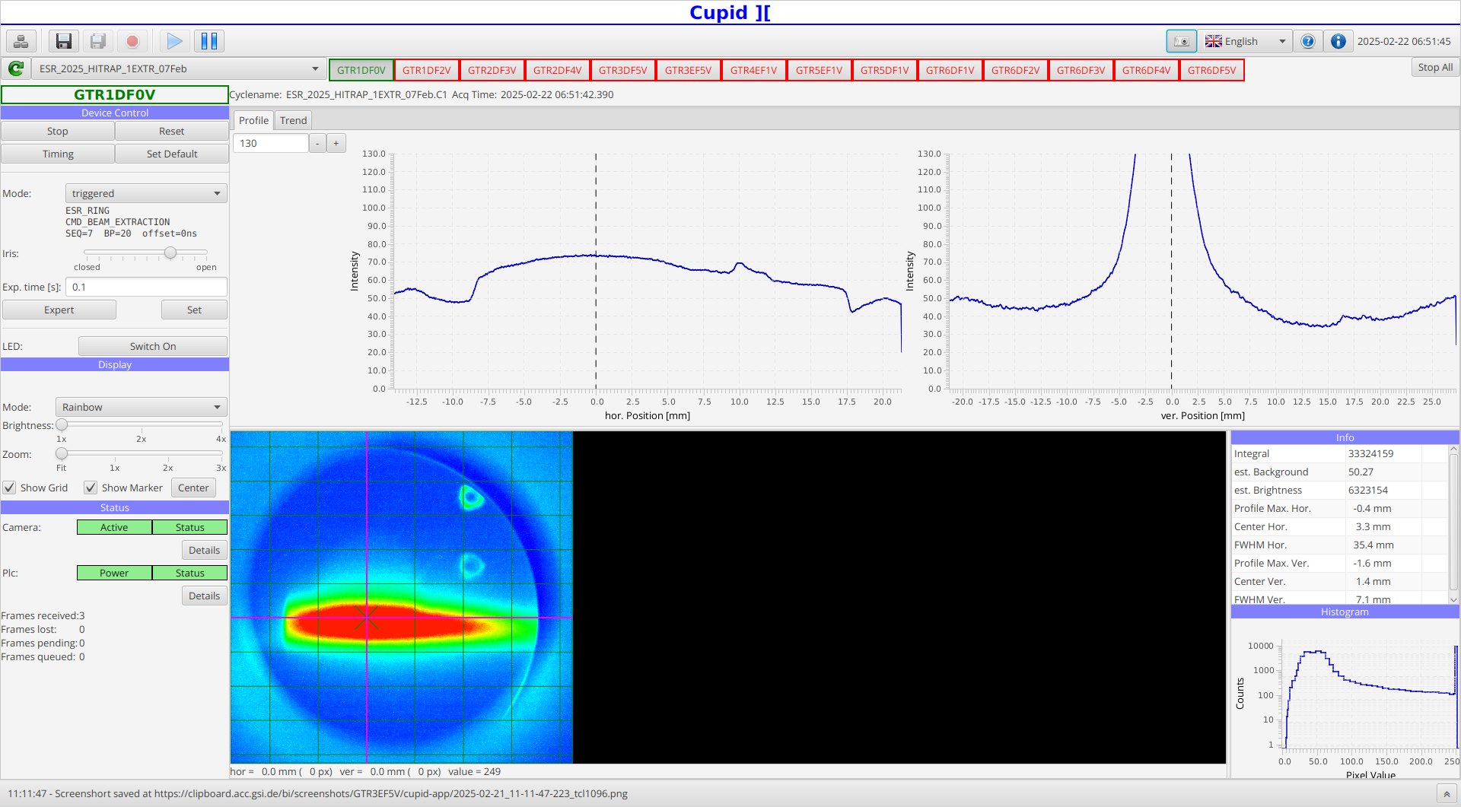
Einstellung

Slide 6
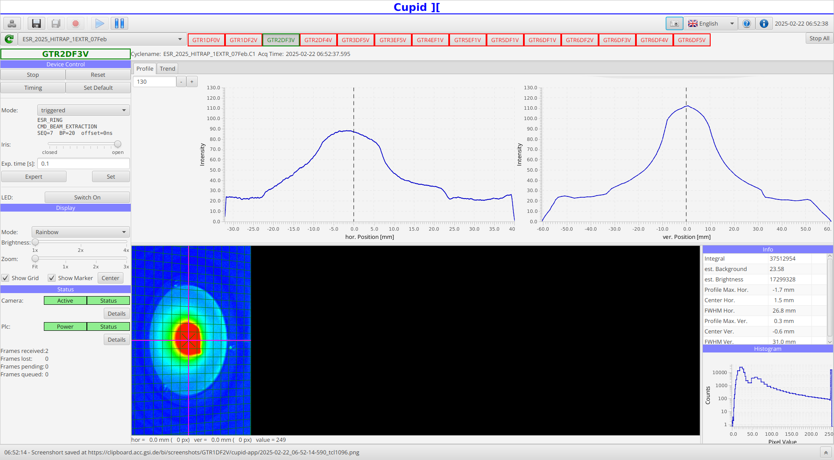
Einstellung

Slide 7
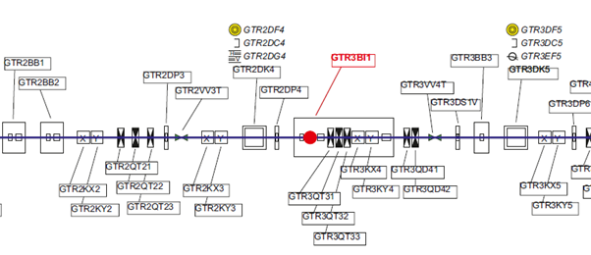
Sektion 2: BB1 bis IH Struktur
HF-Strukturen: App Launcher / HF Service / HITRAP
aufpassen: IH erzeugt Rauschen am GTR2DF4 – in Pause versetzen
Den Strahl idealerweise verlustfrei durch IH in Pause führen

Slide 8
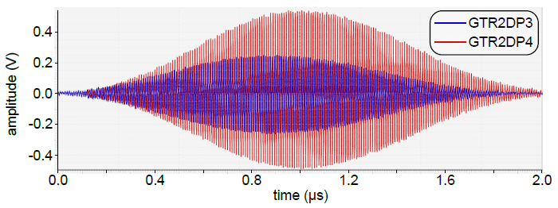
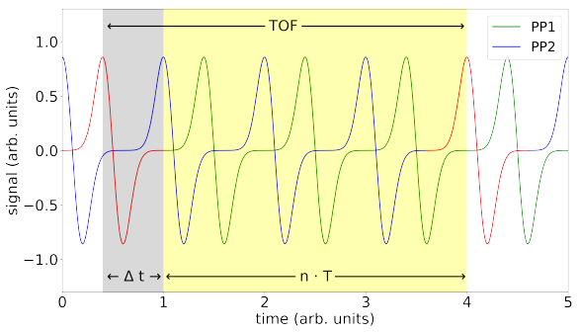
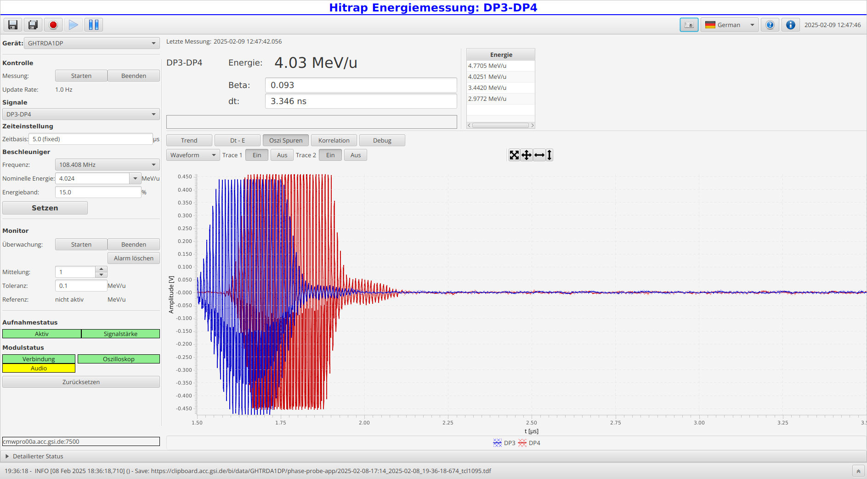
Double Drift Buncher
Phasensonden möglich nur mit dem BB1
4.024(±5) (!!!) MeV/u: HITRAP Energiemessung
Falsche Energie = keine Abbremsung!
→der ESR muss die Energie anpassen!
der Transport bis IH kann jedoch erfolgen

Slide 9
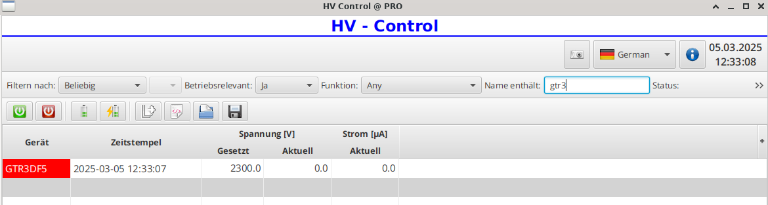
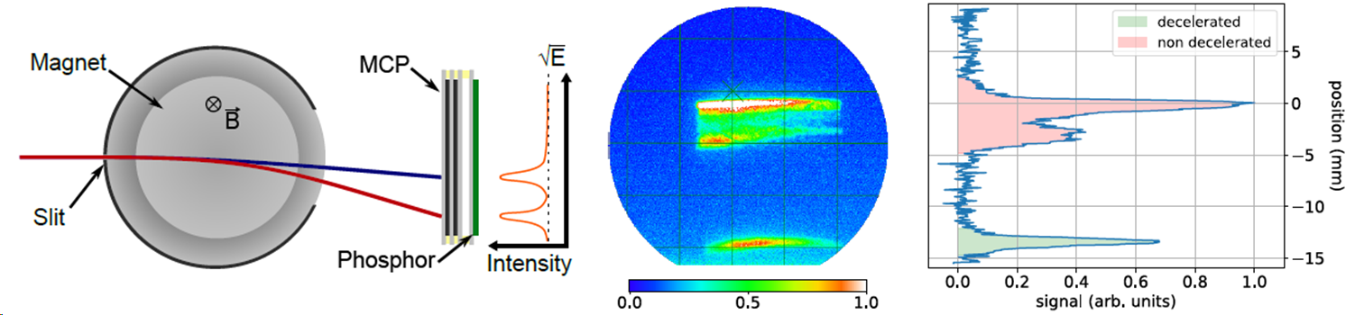
IH Einstellen
BB1, BB2 und IH sind aktiv!
BB2 bisher nur mit kleinen Amplituden verwendet
Die Leistung und die Phase sind sehr empfindlich
Erwartungswerte sind bekannt aber nicht im Modell gerechnet!
Nach der IH sind alle Schirme MCPs und benötigen Spannung!
MCP-Spannung wird über HV-Control gesetzt
Erwartungswerte ¹⁹⁷Au⁷⁹⁺ (März 2024):
GTR2BB1: 8.70 V, Phase 0°
GTR2BB2: aus (wurde bisher nicht benutzt)
GTR3BI1: 7.65 V, Phase 60°
GTR3DF5
GTR3DC5
Der “FC” ist eigentlich ein Magnet
Der Magnet besitz einen passive Slit
Muss im Strahl liegen!

Slide 10
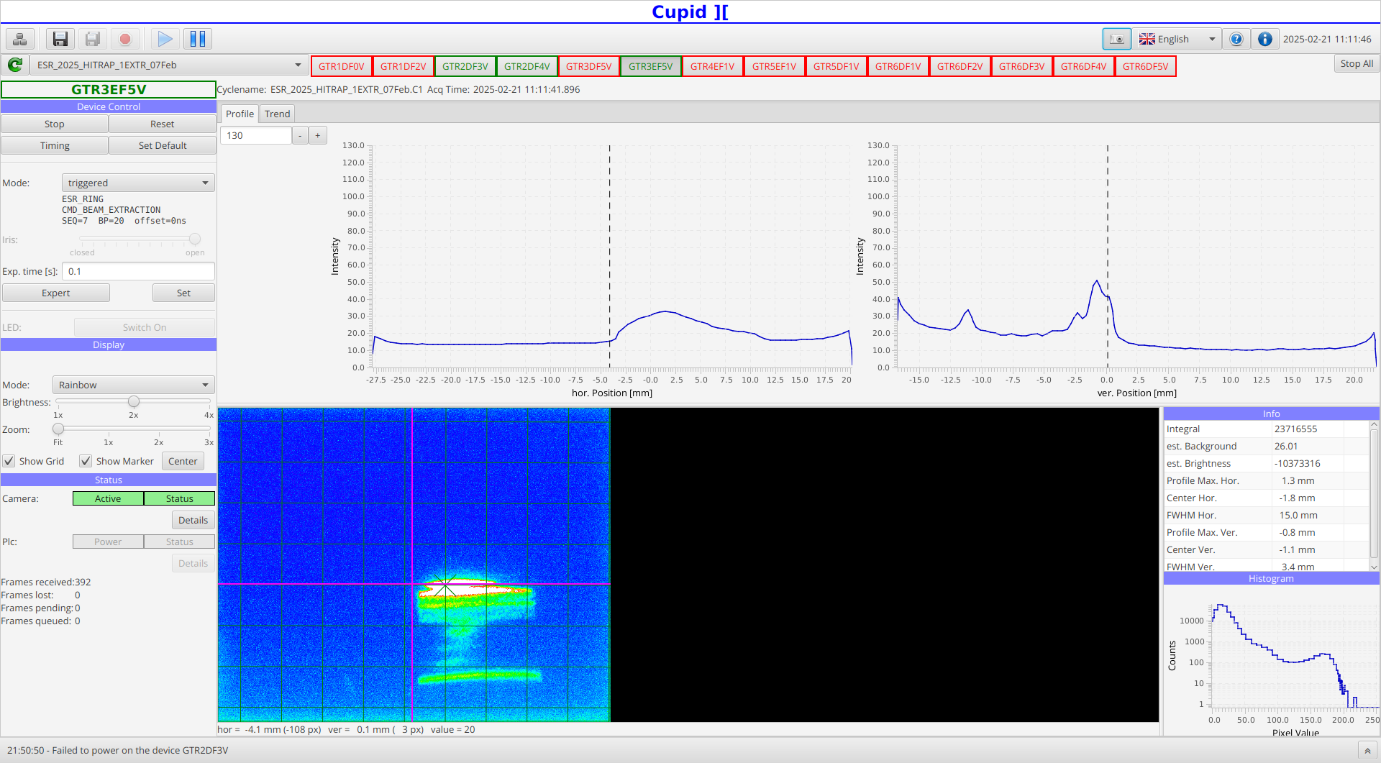
Die erste Abbremsung
Nicht abgebremst
Zwischenenergie Müll
Signal bei 500 keV/u

Slide 11
Der Zwischenstand
März 25, G0057: durch OPE Hilfe IH eingestellt
Das Experiment konnte 2 Tage früher starten = 5 Bonus-Schichten
Es wäre sehr gut, wenn wir das regelmäßig machen könnten!
Die Einstellung durch OPE bisher an dieser Stelle beendet!
Der Grund: man muss danach viele Einzelheiten verstehen und beachten
Noch ein Grund: manche Nomenklaturen sind nicht aussagekräftig oder einfach falsch
Noch ein Grund: GTR5 ist nicht in FAIR CS integriert (mühsam mit Remote Desktop)
RFQ-Einstellung und insbesondere die Ionenfalle übernimmt DEC
Jedoch, wer Interesse hat, kann die nächsten Folien beachten und auch weiter mitachen

Slide 12
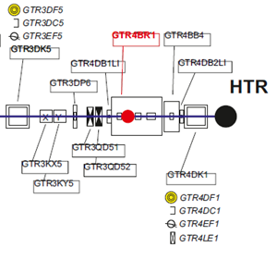
Sektion 3: IH bis RFQ
GTR3DF5 Spannung aus, rausnehmen
GTR3DC5 rausnehmen
BB3 muss angeschaltet sein!
Schritt 1:
RFQ in Pause,
Schlitze bis 2-3 mm schließen
den 0.5 MeV/u Strahl zentrieren
Schritt 2:
RFQ aus Pause herausnehmen
Schlitze komplett öffnen
Nach abgebremstem Strahl (6 keV/u) suchen

Slide 13
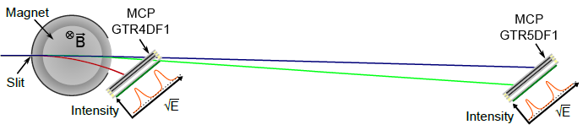
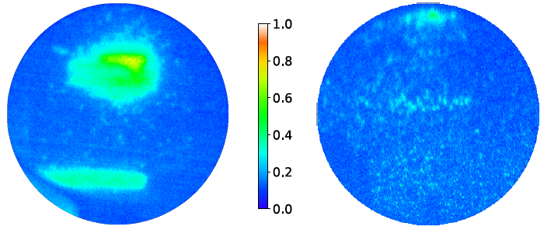
RFQ Strahl zentrieren
(nicht verwendet)
GTR4DC1
(wie bei IH, schwächer)
4 Mev/u
6 keV/u
0.5 MeV/u
GTR5DF1 in Position fahren
Spannungen über HV Control setzen
Schlitze stehen vor und nach dem RFQ
Steuerung über LabVIEW von Windows
zwischen 0.5 und 0.006 MeV/u optimieren
nur Elemente zwischen IH und RFQ!
Schlitze
offen
4 Mev/u
Schlitze
zu
0.5 MeV/u

Slide 14
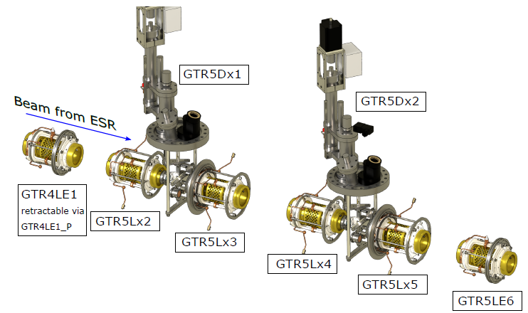
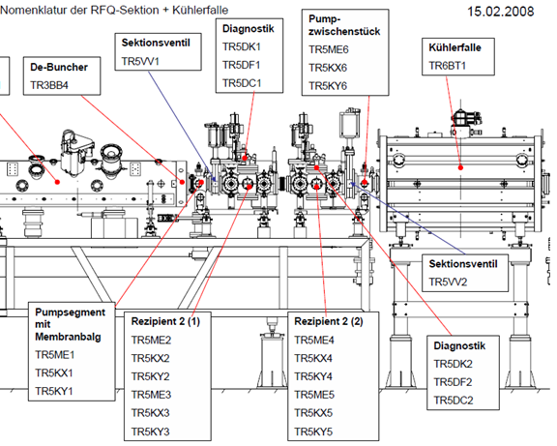
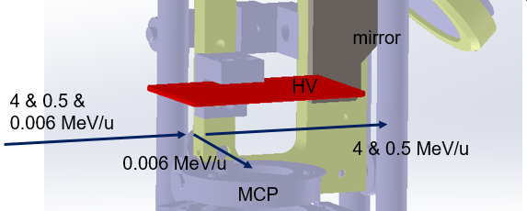
Den Strahl im RFQ abbremsen

Slide 15
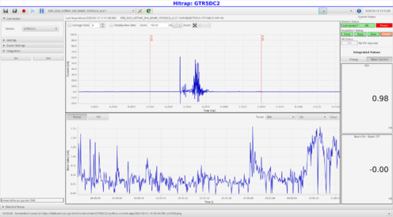
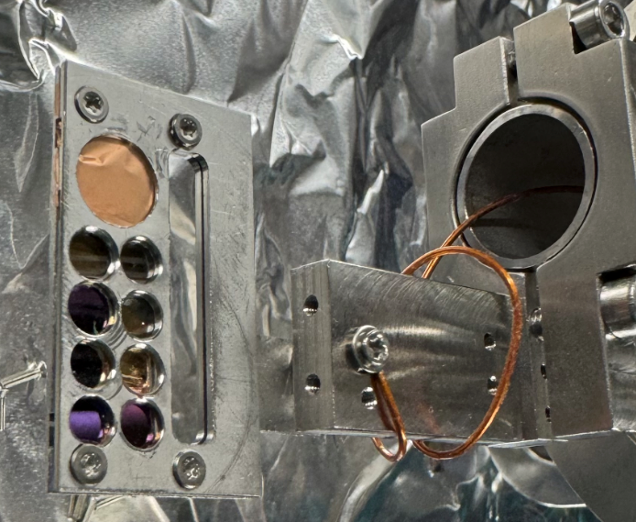
Sektion 4-5: GTR4 bis GTR5 (Ionenfalle)
Ab hier alle Elemente elektrostatisch!
GTR5 ist noch nicht voll in CS integriert (Spannungen, Motoren, Schlitze, Vakuum)
Bisher über LabVIEW gesteuert, ab 2026 nicht mehr möglich
GTR4DC1 (Magnet) rausnehmen
GTR4LE1 (Einzellinse) reinfahren
Alle Spannungen setzen
GTR5DF2 (MCP) reinfahren, Spannung setzen
Das Signal wird als FC bearbeitet
Danach kommt nur die Ionenfalle, die laufende Entwicklung!
G0057
MAT

Slide 16

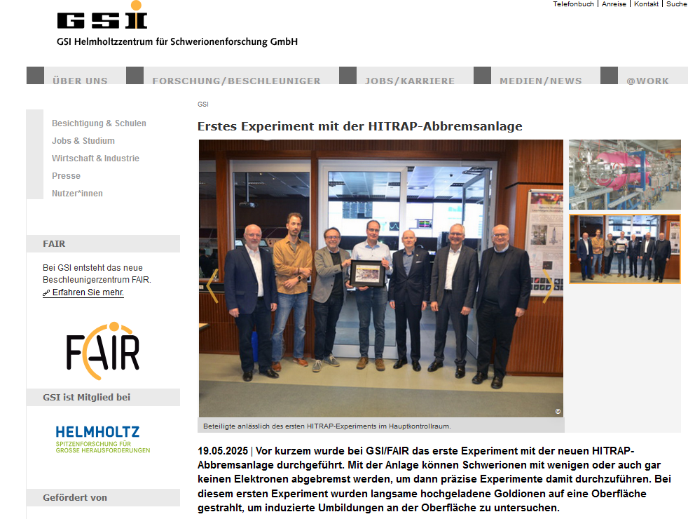
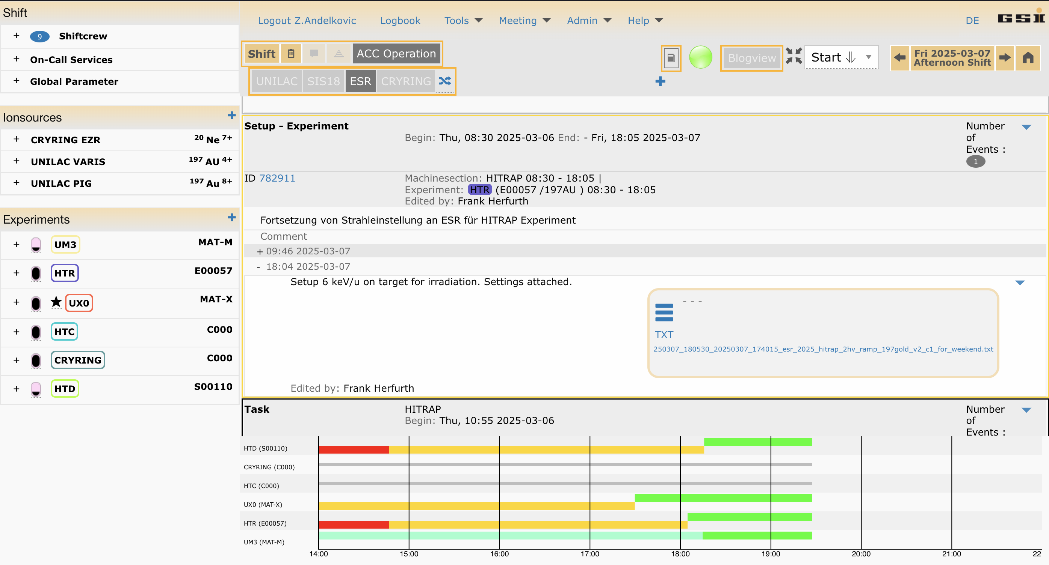


First GPAC Experiment at HITRAP
SUCCESS!
first time worldwide heavy HCIs at low-E made available for an experiment

